Slide 1
Planejamento no
Controle de Versão

Slide 2
Engenharia de Software
Gestão de Configuração e Mudança
Prof. Msc. Anderson Diniz Hummel

Slide 3
Cenários
Um desenvolvedor de SP e um desenvolvedor de BH precisam editar HelloWord.java em conjunto.
No último release, um sério bug foi encontrado e o gerente quer verificar quais mudanças causaram o bug, quem efetuou as mudanças e quando.
O gerente precisa de um relatório do progresso atual do projeto para avaliar se é necessário contratar mais programadores e atrasar a entrega da versão alpha.
Engenharia de Software
Gestão de Configuração e Mudança
Prof. Anderson Diniz Hummel

Slide 4
Cenários
“[...] versões não são simplesmente dados que se modificam ao longo do tempo e a anexação de timestamps para mudanças não é capaz de modelar a riqueza semântica das versões.” (Katz, 1990)
“Uma versão representa uma mudança significativa, semanticamente expressiva, que deve estar correlacionada com mudanças em dados relacionados a outras representações de projeto.” (Katz, 1990)
Engenharia de Software
Gestão de Configuração e Mudança
Prof. Anderson Diniz Hummel

Slide 5
Controle de Versão
Planejamento
Árvore de Versão
Gerenciadores de versão
Engenharia de Software
Gestão de Configuração e Mudança
Prof. Anderson Diniz Hummel

Slide 6
Controle de Versão
Planejamento
Árvore de Versão
Gerenciadores de versão
Engenharia de Software
Gestão de Configuração e Mudança
Prof. Anderson Diniz Hummel

Slide 7
Planejamento
Itens de configuração
Politicas e responsabilidades
Baseline
Engenharia de Software
Gestão de Configuração e Mudança
Prof. Anderson Diniz Hummel

Slide 8
Planejamento
Itens de configuração
Politicas e responsabilidades
Baseline
Engenharia de Software
Gestão de Configuração e Mudança
Prof. Anderson Diniz Hummel

Slide 9
Itens de Configuração
Devem ser definidos em fases inicias do projeto.
Os documentos precisam ser definidos no inicio do projeto pensando em todas as fases do projeto incluindo a manutenção.
Engenharia de Software
Gestão de Configuração e Mudança
Prof. Anderson Diniz Hummel

Slide 10
Itens de Configuração
Deve ser definido:
Quais itens serão gerenciados.
Padrão de nomenclatura.
Engenharia de Software
Gestão de Configuração e Mudança
Prof. Anderson Diniz Hummel

Slide 11
Itens de Configuração
Exemplo
Artefato | Padrão de Identificação
Casos de Uso | UCXX - <Título>.docx
Casos de Teste | TCXX - <Título>.docx
Telas | TXX.YY - <Título>.jpg
Modelo lógico de BD | ML - <subsistema>.jpg
Modelo físico de BD | MF - <subsistema>.jpg
Diagrama de Classes | CD - <subsistema>.jpg
Engenharia de Software
Gestão de Configuração e Mudança
Prof. Anderson Diniz Hummel

Slide 12
Itens de Configuração
Não adianta complicar!
Quando começar a colocar os artefatos sobre o controle de configuração
Iniciar cedo irá introduzir muita burocracia
Inicia o processo muito tarde introduzirá caos
Engenharia de Software
Gestão de Configuração e Mudança
Prof. Anderson Diniz Hummel

Slide 13
Itens de Configuração
Exercício
No projeto definam os ICs que devem ser gerenciados e o padrão de nomenclatura de cada um desses itens.
Engenharia de Software
Gestão de Configuração e Mudança
Prof. Anderson Diniz Hummel

Slide 14
Itens de Configuração
Árvore de ICs
É necessário definir o local em que os itens de configuração deverão ficar dentro do repositório.
Engenharia de Software
Gestão de Configuração e Mudança
Prof. Anderson Diniz Hummel

Slide 15
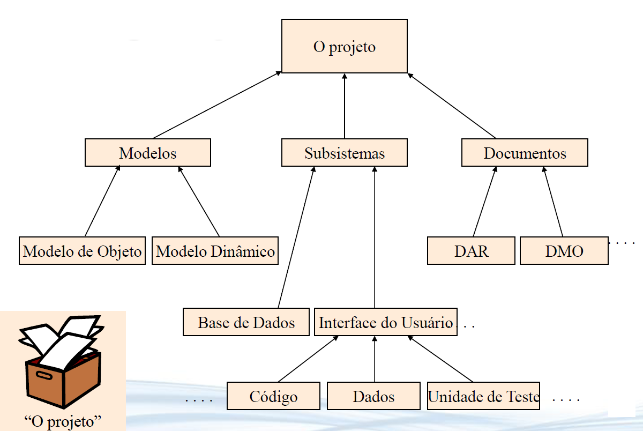
Itens de Configuração
Árvore de ICs
Engenharia de Software
Gestão de Configuração e Mudança
Prof. Anderson Diniz Hummel

Slide 16
Itens de Configuração
Árvore de ICs
Engenharia de Software
Gestão de Configuração e Mudança
Prof. Anderson Diniz Hummel

Slide 17
Itens de Configuração
Árvore de ICs
É necessário definir o local em que os itens de configuração deverão ficar dentro do repositório.
Ter parcimônia na quantidade de níveis.
Regra dos três níveis
Engenharia de Software
Gestão de Configuração e Mudança
Prof. Anderson Diniz Hummel

Slide 18
Itens de Configuração
Exercício
No projeto definam a árvore de ICs. Vocês devem gerar uma figura e uma tabela para representar a árvore.
Engenharia de Software
Gestão de Configuração e Mudança
Prof. Anderson Diniz Hummel

Slide 19
Planejamento
Itens de configuração
Politicas e responsabilidades
Baseline
Engenharia de Software
Gestão de Configuração e Mudança
Prof. Anderson Diniz Hummel

Slide 20
Políticas e Responsabilidades
Papeis
Processos
Ferramentas
Engenharia de Software
Gestão de Configuração e Mudança
Prof. Anderson Diniz Hummel

Slide 21
Políticas e Responsabilidades
Papeis
Definir o responsável pelo gerenciamento dos itens de configuração.
Definir os papeis de cada um dos envolvidos no projeto.
Ex.:
Clientes tem acesso de leitura a toda a documentação do projeto
Desenvolvedores não tem acesso de escrita as especificações
Engenharia de Software
Gestão de Configuração e Mudança
Prof. Anderson Diniz Hummel

Slide 22
Políticas e Responsabilidades
Processos
Todos atualizam o repositório local as 9:30
Todos atualizam o repositório central ao resolverem uma ocorrência
Ao atualizar uma versão verificar se o ocorrem conflitos de versão
Comentar o motivo de uma atualização do repositório
Engenharia de Software
Gestão de Configuração e Mudança
Prof. Anderson Diniz Hummel

Slide 23
Políticas e Responsabilidades
Ferramentas
Definições de ferramenta
O repositório central será um TFS 2010
O cliente padrão será o Visual Studio 2010
Definições das limitações ao seu uso
Não usar para arquivos armazenar executáveis
Engenharia de Software
Gestão de Configuração e Mudança
Prof. Anderson Diniz Hummel

Slide 24
Políticas e Responsabilidades
Exercício
No projeto definam as responsabilidades dos envolvidos abaixo:
Cliente
Gerente de Projeto
Analista de Sistemas
Desenvolvedores de Sistemas
Engenharia de Software
Gestão de Configuração e Mudança
Prof. Anderson Diniz Hummel

Slide 25
Planejamento
Itens de configuração
Politicas e responsabilidades
Baseline
Engenharia de Software
Gestão de Configuração e Mudança
Prof. Anderson Diniz Hummel

Slide 26
Baseline
Uma especificação ou produto que foi formalmente revisado e aceito.
Serve como base para os passos posteriores do desenvolvimento
Um baseline é composto por todos ICs da linha de base
Modificação através de procedimentos formais
Aprovação da etapa
Solicitações de mudança
Engenharia de Software
Gestão de Configuração e Mudança
Prof. Anderson Diniz Hummel

Slide 27
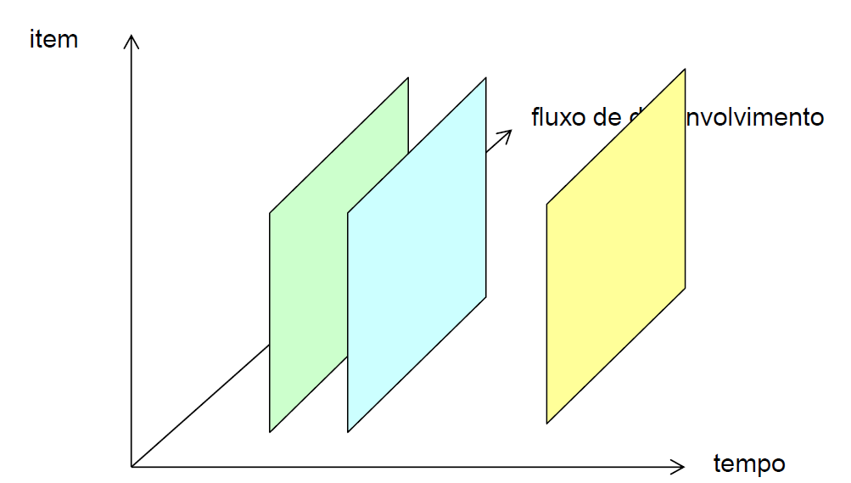
Baseline
Engenharia de Software
Gestão de Configuração e Mudança
Prof. Anderson Diniz Hummel

Slide 28
Classificações de Baselines
Funcional/Projeto
Produto
Engenharia de Software
Gestão de Configuração e Mudança
Prof. Anderson Diniz Hummel

Slide 29
Classificações de Baselines
Funcional/Projeto
Modelagem de Negócios
Requisitos
Analise e Design
Implementação e Teste
Implantação
Engenharia de Software
Gestão de Configuração e Mudança
Prof. Anderson Diniz Hummel

Slide 30
Classificações de Baselines
Funcional/Projeto
Modelagem de Negócios
Requisitos
Analise e Design (Desenhar)
Implementação e Teste
Implantação
Engenharia de Software
Gestão de Configuração e Mudança
Prof. Anderson Diniz Hummel

Slide 31
Classificações de Baselines
Produto
Inicial
Build
Testado
Release
Reprovado
Engenharia de Software
Gestão de Configuração e Mudança
Prof. Anderson Diniz Hummel

Slide 32
Classificações de Baselines
Produto
Inicial
Build (Desenhar)
Testado
Release
Reprovado
Engenharia de Software
Gestão de Configuração e Mudança
Prof. Anderson Diniz Hummel

Slide 33
Itens de Configuração
Exercício
No projeto de vocês definam os baselines dos projeto.
Engenharia de Software
Gestão de Configuração e Mudança
Prof. Anderson Diniz Hummel

Slide 34
Classificações de Baselines
Produto
Inicial
Build
Testado
Release
Reprovado
Engenharia de Software
Gestão de Configuração e Mudança
Prof. Anderson Diniz Hummel

Slide 35
Classificações de Baselines
Build
Versão incompleta do sistema com certa estabilidade ou versão completa a ser testada
As integrações ainda não foram validadas
Política de geração de builds deve ser bem estabelecida
Engenharia de Software
Gestão de Configuração e Mudança
Prof. Anderson Diniz Hummel

Slide 36
Classificações de Baselines
Build e as integrações
Principal problema de um build é a integração
Sistemas com vários módulos e cada um deles desenvolvidos por equipes diferentes
Sistemas pode ter pedaços em diversos locais
Artefatos esquecidos
É difícil reproduzir os possíveis problemas no ambiente de homologação e produção
Engenharia de Software
Gestão de Configuração e Mudança
Prof. Anderson Diniz Hummel

Slide 37
Classificações de Baselines
Build e as integrações
Para piorar...
A integração das partes de um sistema em desenvolvimento é feita raramente e geralmente próxima a implantação.
Quanto maior o sistema é mais trabalhoso integrar todas as partes de um sistema
Erros nas integração são difíceis de serem rastreados
Engenharia de Software
Gestão de Configuração e Mudança
Prof. Anderson Diniz Hummel

Slide 38
Classificações de Baselines
Build e as integrações
Para corrigir...
Geração frequente de builds, ao menos diária.
A geração automatizada e frequente de builds é considerada uma das “boas práticas” no desenvolvimento de software
Engenharia de Software
Gestão de Configuração e Mudança
Prof. Anderson Diniz Hummel

Slide 39
Classificações de Baselines
Produto
Inicial
Build
Testado
Release
Reprovado
Engenharia de Software
Gestão de Configuração e Mudança
Prof. Anderson Diniz Hummel

Slide 40
Classificações de Baselines
Releases
Identificação e empacotamento de artefatos entregues
Implica no estabelecimento de um novo baseline de produto
Produto de software supostamente sem erros
Normalmente, releases estão associados aos milestones do plano de projeto
Engenharia de Software
Gestão de Configuração e Mudança
Prof. Anderson Diniz Hummel

Slide 41
Baseline de Produto
Uma versão que passou por todos os testes e foi disponibilizada em produção. Essa versão é considerada?
( ) inicial ( ) build ( ) release
( ) testado ( ) reprovado

Slide 42
Baseline de Produto
Uma versão que apenas foi compilada. Essa versão é considerada?
( ) inicial ( ) build ( ) release
( ) testado ( ) reprovado

